Slide 1
Frontend és design
Kardos Zoltán

Slide 2
Részei:
Honlap létrehozása
Design megtervezése
Menüstruktúra
Tárhelymenedzsment
Integráció

Slide 3




Eszközrendszer
Html
Javascript
Bootstrap
Kommunikáció: Rest API GET

Slide 4
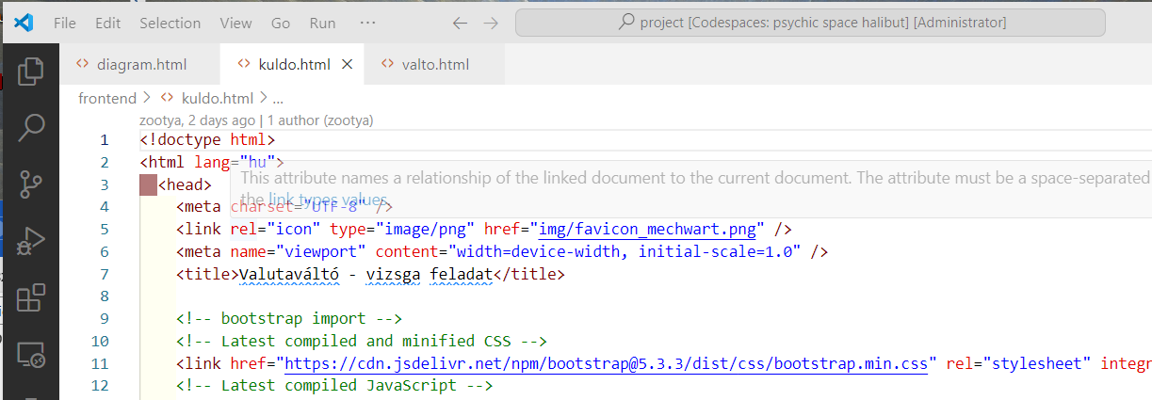
Html oldalak
Diagram
Küldő
Váltó

Slide 5
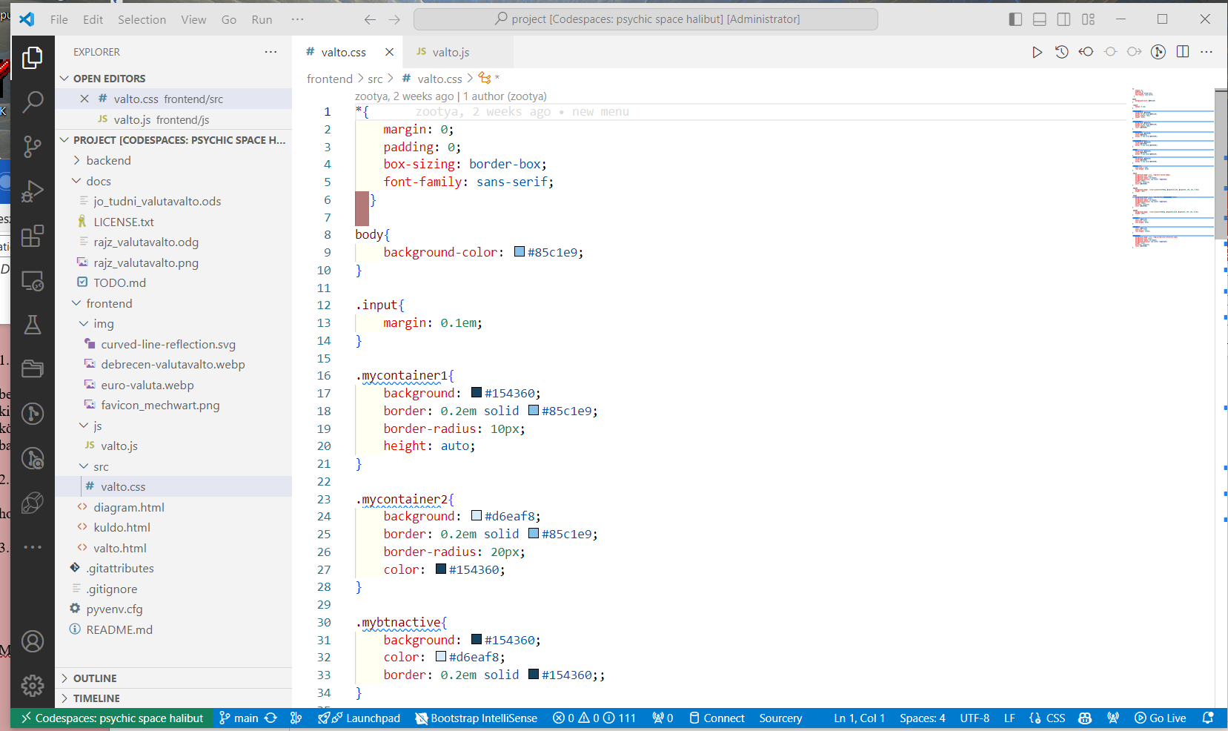
Javascript és Css

Slide 6





Eszközök
Python 3.13.1
Pandas 2.2.3
OpenPyXL 3.1.5
Django 5.1.2
Docker 4.37.1
Bootstrap 5.3

Slide 7
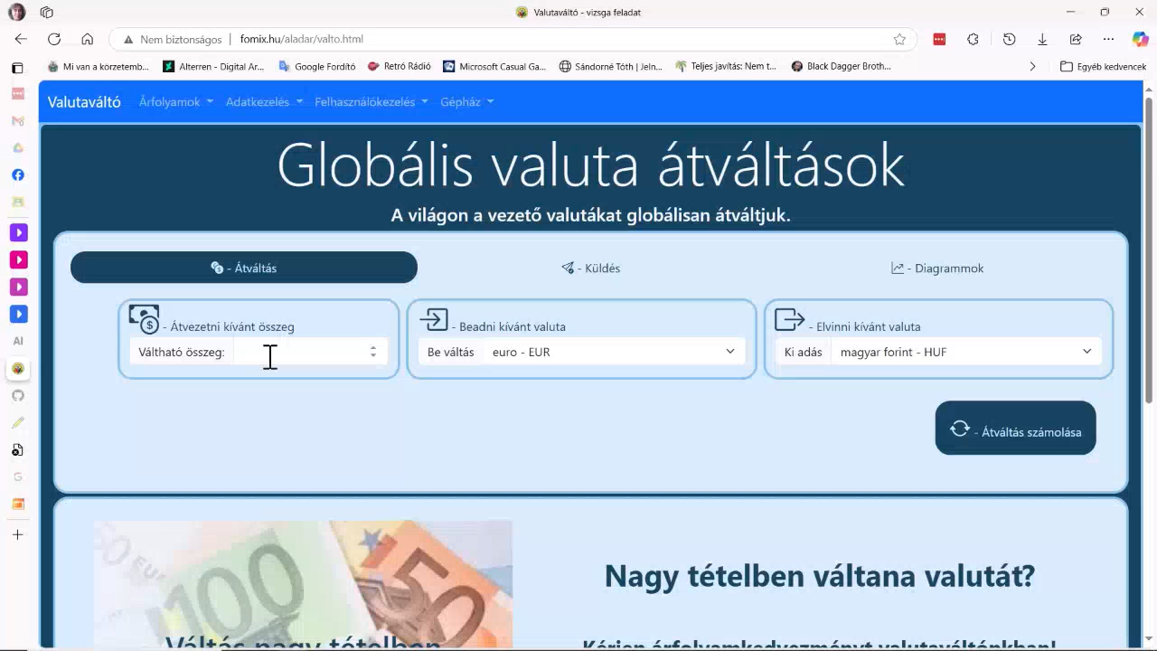
A kész honlap

